Slide 1
Autoridad para el Manejo Sustentable de la Cuenca y del Lago de Amatitlán -AMSA-

Slide 2
PRINCIPALES FUNCIONES DE AMSA
De conformidad con las normas que regulan su funcionamiento, las principales funciones de AMSA son: planificar, coordinar y ejecutar todas las medidas y acciones del sector público y privado que sean necesarias para recuperar el ecosistema del lago de Amatitlán y todas sus cuencas tributarias, entre las cuales destacan las siguientes:
Planificar y ejecutar en coordinación con las instituciones que corresponda, todos los trabajos que permitan la prevención, promoción, recuperación y rehabilitación del ecosistema de la cuenca y del Lago de Amatitlán.
Promover el mejoramiento de los procesos industriales y agroindustriales, a través de Reingeniería Industrial y Agroindustrial, estimulando el uso de tecnologías compatibles con el medio ambiente.
Aplicar el plan de ordenamiento territorial elaborado, estableciendo en forma conjunta con las municipalidades, así como la aplicación del plan de uso del suelo, en la cuenca del Lago de Amatitlán.
Entre otras no menos importantes.

Slide 3
PRINCIPALES OBJETIVOS DE AMSA
Para el cumplimiento de sus funciones y satisfacer las necesidades de la población, AMSA, debe cumplir con los siguientes objetivos:
Modernización y Fortalecimiento Institucional
Gobernanza y Cumplimiento Legal
Manejo Integral de Cuenca
Calidad Ambiental y Saneamiento
Educación Ambiental

Slide 4
RENDICIÓN DE CUENTAS
PARTE GENERAL
SEGUNDO CUATRIMESTRE 2021

Slide 5
CIFRAS GENERALES DEL PRESUPUESTO AL SEGUNDO CUATRIMESTRE 2021
Q 29,300,000.00
Presupuesto vigente total:
Presupuesto ejecutado (utilizado):
Saldo por ejecutar (por utilizar):
Q 11,858,174.93
Q 17,441,825.07

Slide 6
CIFRAS GENERALES DEL PRESUPUESTO AL SEGUNDO CUATRIMESTRE 2021
40.47%
Porcentaje de ejecución:

Slide 7
¿EN QUÉ UTILIZA EL DINERO AMSA?
El dinero se utiliza en la adquisición de bienes y servicios y en transferencias que son necesarias para cumplir con las finalidades de la institución.
Para mostrar de forma ordenada a la población en qué se utiliza el dinero, el gasto del sector público se muestra por grupos de gasto.
El gasto se divide
en 6 grupos

Slide 8
EJECUCIÓN PRESUPUESTARIA POR GRUPO DE GASTO AL SEGUNDO CUATRIMESTRE 2021

Slide 9
¿CUÁL ES LA IMPORTANCIA DEL PAGO DE SERVIDORES PÚBLICOS?
El dinero utilizado en el pago de servidores públicos (grupo 0), aunque se clasifica como un gasto de funcionamiento, en realidad, constituye el medio para prestar servicios o entregar bienes a la población beneficiaria, y con ello, satisfacer las necesidades sociales; a través de la contratación de personal técnico, operativo y administrativo que brinda los servicios para la recuperación del lago de Amatitlán y atención a la población.
Durante el cuatrimestre reportado, AMSA atendió y dio cobertura a 14 municipios de la cuenca del lago de Amatitlán.

Slide 10
PAGO DE SALARIOS A SERVIDORES PÚBLICOS A LA FECHA
Este rubro constituye el 52% del total del presupuesto de AMSA
Presupuesto vigente total para el pago de servidores públicos
Q 15,105,731.00
Presupuesto utilizado al segundo cuatrimestre 2021 para el pago de servidores públicos
Q 6,092,871.91
Presupuesto pendiente de utilizar para el pago de servidores públicos
Q 9,012,859.09

Slide 11
¿EN QUÉ INVIERTE AMSA?
AMSA invierte en la adquisición de equipo, licencias y programas para computadoras, arrendamiento de maquinaria pesada, estudios, entre otros, que sirven para producir bienes y servicios para la población.
Asimismo, invierte en reparaciones y ampliaciones de construcciones y en mejoras a los equipos.
Durante el cuatrimestre reportado destaca el remozamiento del muro perimetral de la parte frontal de las instalaciones, mantenimiento de las plantas de tratamiento de aguas residuales, limpieza del lago, reforestaciones, arrendamiento de maquinaria pesada e insumos para el manejo del vertedero controlado, adquisición de equipo de cómputo, compra de insumos para efectuar análisis de laboratorio de los principales cuerpos de aguas superficiales, residuales y del lago de Amatitlán.
La inversión se divide principalmente en el mantenimiento de las plantas de tratamiento de aguas residuales, manejo del vertedero controlado, limpieza del lago, reforestaciones y adquisición de equipo e insumos.

Slide 12
MONTO UTILIZADO EN INVERSIÓN A LA FECHA
Presupuesto vigente total para la inversión
Q 821,820.00
Presupuesto utilizado al segundo cuatrimestre 2021 para la inversión
Q 195,163.39
Presupuesto pendiente de utilizar para la inversión
Q 626,656.61
Este rubro constituye el 3% del total del presupuesto de AMSA

Slide 13
¿QUÉ FINALIDADES ATIENDE AMSA?
Los recursos públicos se utilizan con fines específicos para el cumplimiento de los objetivos sociales y económicos del Estado que impactan directamente en la población.
Cada entidad atiende y prioriza las finalidades que le corresponden de conformidad con la ley. En el caso de AMSA, destina su presupuesto a la recuperación del lago de Amatitlán y su cuenca.
La principal finalidad que se atiende es la recuperación del algo de Amatitlán y su cuenca con un 48% del presupuesto total de AMSA.

Slide 14
EJECUCIÓN PRESUPUESTARIA POR FINALIDAD AL SEGUNDO CUATRIMESTRE 2021

Slide 15
RENDICIÓN DE CUENTAS
RESULTADOS ESPECÍFICOS
SEGUNDO CUATRIMESTRE 2021

Slide 16
PRINCIPALES RESULTADOS Y AVANCES
27, 673 metros cúbicos en volumen de desechos sólidos flotantes y plantas acuáticas extraídos del lago de Amatitlán durante el segundo cuatrimestre.
Fuente: Unidad de Mantenimiento y Limpieza del Lago, AMSA 2021.
Aspectos presupuestarios
Presupuesto vigente: Q1,493,611.00
Presupuesto ejecutado (utilizado): Q671,106.96
Fuente de financiamiento: 11, ingresos corrientes.
Aspectos de planificación estatal
Programa: 033
Meta: 40,000 metros cúbicos anual
Población beneficiada: 14 municipios de la cuenca
Ubicación geográfica: Desembocadura del río Villalobos
Plazo de ejecución: Cuatrimestre II
.

Slide 17
PRINCIPALES RESULTADOS Y AVANCES
925,774 metros cúbicos en aguas residuales tratadas en el segundo cuatrimestre, a través de las plantas de tratamiento a cargo de la Institución.
Fuente: División de Desechos Líquidos y Sólidos, AMSA 2021.
Aspectos presupuestarios
Presupuesto vigente: Q4,540,492.00
Presupuesto ejecutado (utilizado): Q 1,253,271.82
Fuente de financiamiento: 11, ingresos corrientes.
Aspectos de planificación estatal
Programa: 033
Meta: 7,790,256 metros cúbicos anuales
Población beneficiada: 14 municipios de la cuenca
Ubicación geográfica: Municipios de la cuenca
Plazo de ejecución: Cuatrimestre II
.

Slide 18
PRINCIPALES RESULTADOS Y AVANCES
28 eventos realizados en el control y manejo de los desechos sólidos en la cuenca del lago de Amatitlán. En la operación del vertedero controlado, se recibió un aproximado de 200,382 toneladas de desechos sólidos durante el segundo cuatrimestre.
Fuente: División de Desechos Líquidos y Sólidos, AMSA 2021.
Aspectos presupuestarios
Presupuesto vigente: Q1,628,182.00
Presupuesto ejecutado (utilizado): Q 635,019.24
Fuente de financiamiento: 11, ingresos corrientes.
Aspectos de planificación estatal
Programa: 033
Meta: 65 eventos anuales
Población beneficiada: 14 municipios de la cuenca
Ubicación geográfica: Municipios de la cuenca
Plazo de ejecución: Cuatrimestre II
.

Slide 19
PRINCIPALES RESULTADOS Y AVANCES
4 documentos de informes de control y monitoreo de la calidad del agua de los principales cuerpos de agua superficiales, residuales y del lago de Amatitlán de avance en el segundo cuatrimestre.
Fuente: División de Control, Calidad Ambiental y Manejo de Lagos, AMSA 2021.
Aspectos presupuestarios
Presupuesto vigente: Q1,421,006.00
Presupuesto ejecutado (utilizado): Q 474,880.07
Fuente de financiamiento: 11, ingresos corrientes.
Aspectos de planificación estatal
Programa: 033
Meta: 12 documentos anuales
Población beneficiada: 14 municipios de la cuenca
Ubicación geográfica: Municipios de la cuenca
Plazo de ejecución: Cuatrimestre II
.

Slide 20
PRINCIPALES RESULTADOS Y AVANCES
41 hectáreas de reforestación y mantenimiento de áreas en la cuenca del lago de Amatitlán en el segundo cuatrimestre, para el manejo y conservación de la cobertura forestal en la cuenca del lago de Amatitlán para recarga de mantos acuíferos.
Fuente: División Forestal, AMSA 2021.
Aspectos presupuestarios
Presupuesto vigente: Q3,601,448.00
Presupuesto ejecutado (utilizado): Q 1,550,482.48
Fuente de financiamiento: 11, ingresos corrientes.
Aspectos de planificación estatal
Programa: 033
Meta: 110 hectáreas anuales
Población beneficiada: 14 municipios de la cuenca
Ubicación geográfica: Municipios de la cuenca
Plazo de ejecución: Cuatrimestre II
.

Slide 21
PRINCIPALES RESULTADOS Y AVANCES
5,531 personas capacitadas y sensibilizadas en temas ambientales dirigido al sector formal y no formal (segundo cuatrimestre).
Fuente: División de Educación Ambiental, AMSA 2021
Aspectos presupuestarios
Presupuesto vigente: Q478,400.00
Presupuesto ejecutado (utilizado): Q 78,246.83
Fuente de financiamiento: 11, ingresos corrientes.
Aspectos de planificación estatal
Programa: 033
Meta: 50 mil personas anuales
Población beneficiada: 14 municipios de la cuenca
Ubicación geográfica: Municipios de la cuenca
Plazo de ejecución: Cuatrimestre II
.

Slide 22
PRINCIPALES RESULTADOS Y AVANCES
148 entidades asesoradas en temas de control y manejo de aguas residuales generadas y sistemas de producción agroindustrial en el segundo cuatrimestre.
Fuente: División de Reingeniería, AMSA 2021.
Aspectos presupuestarios
Presupuesto vigente: Q121,600.00
Presupuesto ejecutado (utilizado): Q 80,087.15
Fuente de financiamiento: 11, ingresos corrientes.
Aspectos de planificación estatal
Programa: 033
Meta: 500 entidades anuales
Población beneficiada: 14 municipios de la cuenca
Ubicación geográfica: Municipios de la cuenca
Plazo de ejecución: Cuatrimestre II
.

Slide 23
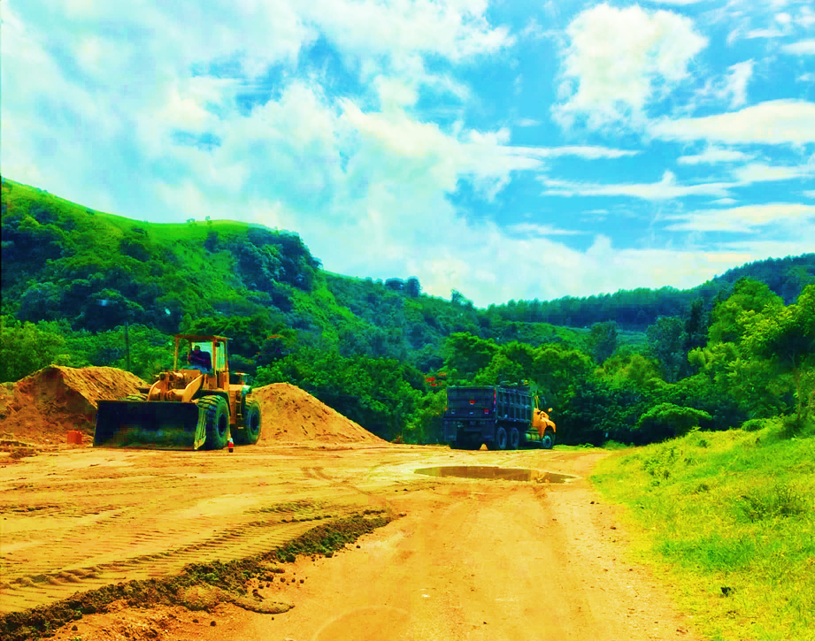
PRINCIPALES RESULTADOS Y AVANCES
80 mil metros cúbicos de retención de sólidos, sedimentos y estabilización de los ríos tributarios del lago de Amatitlán en avance del segundo cuatrimestre.
Fuente: División Forestal, AMSA 2021.
Aspectos presupuestarios
Presupuesto vigente: Q 1,818,098
Presupuesto ejecutado (utilizado): Q87,564.51
Fuente de financiamiento: 11, ingresos corrientes.
Aspectos de planificación estatal
Programa: 033
Meta: 102,804 metros cúbicos anuales
Población beneficiada: 14 municipios de la cuenca
Ubicación geográfica: Municipios de la cuenca
Plazo de ejecución: Cuatrimestre II

Slide 24
PRINCIPALES RESULTADOS Y AVANCES
Tres documentos de avance en el producto de Dirección y Coordinación, en los que destaca el levantamiento batimétrico del lago de Amatitlán y avances en el proyecto piloto “Plan de Manejo Integral de la Microcuenca del Río San Lucas”.
Fuente: División de Ordenamiento Territorial, AMSA 2021.
Aspectos presupuestarios
Presupuesto vigente: Q14,067,163.00
Presupuesto ejecutado (utilizado): Q 7,027,515.87
Fuente de financiamiento: 11, ingresos corrientes.
Aspectos de planificación estatal
Programa: 033
Meta: 12 documentos anuales
Población beneficiada: 14 municipios de la cuenca
Ubicación geográfica: Municipios de la cuenca
Plazo de ejecución: Cuatrimestre II
.

Slide 25
PRINCIPALES RESULTADOS Y AVANCES
Siete reuniones de la junta de representantes de los sectores que intervienen en el control del uso de los recursos de la cuenca y del lago de Amatitlán, abordando temas de la planificación operativa de AMSA, implementación de proyectos de impacto positivo a la cuenca y los municipios que la conforman.
Fuente: Unidad de Comunicación Social, AMSA 2021.
Aspectos de planificación estatal
Población beneficiada: 14 municipios de la cuenca
Ubicación geográfica: Municipios de la cuenca
Plazo de ejecución: Cuatrimestre II
.

Slide 26
RENDICIÓN DE CUENTAS TENDENCIAS Y DESAFÍOS

Slide 27
¿QUÉ TENDENCIA MUESTRA EL USO DE LOS RECURSOS PÚBLICOS?
Los datos obtenidos durante el cuatrimestre reportado permiten establecer que la ejecución del presupuesto se caracterizó principalmente por el desarrollo de las actividades planificadas, entre las cuales destacan mantenimiento de las plantas de tratamiento de aguas residuales, manejo del vertedero controlado, limpieza del lago, reforestaciones y adquisición de equipo e insumos, así como el pago de nómina.
Se espera que en el siguiente cuatrimestre se lleven a cabo procesos que permitan una alta ejecución presupuestaria y el cumplimiento de las metas físicas programadas.

Slide 28
¿QUÉ RESULTADOS SE OBTUVIERON EN EL MARCO DE LA PGG?
Se contribuyó con los pilares de estado responsable, transparente y efectivo y con el aspecto ambiental.
La Política General de Gobierno (PGG) es el plan de acción del Gobierno de Guatemala, en donde se plasman los objetivos estratégicos y los lineamientos de las políticas públicas.
AMSA, durante el cuatrimestre reportado colaboró con el cumplimiento de la PGG mediante el cumplimiento de lo establecido en la ley de compras y adquisiciones del estado y cumpliendo las directrices de los entes rectores.
Las acciones técnicas de AMSA dan cumplimiento al eje transversal de la PGG (aspecto ambiental).

Slide 29
¿QUÉ MEDIDAS DE TRANSPARENCIA SE HAN APLICADO?
Para garantizar el uso adecuado del dinero público y el avance en el cumplimiento de los objetivos de Estado, AMSA ha adoptado como medida de transparencia: apegarse a la Ley de Creación de AMSA, Ley de Contrataciones del Estado, Ley de Acceso a la Información Pública, entre otras.
Se tiene previsto aplicar nuevas medidas de transparencia como tomar en cuenta las recomendaciones de la Contraloría General de Cuentas, presentadas en auditorias pasadas.

Slide 30
¿QUÉ DESAFÍOS INSTITUCIONALES SE TIENEN DURANTE 2021?
Los principales desafíos de AMSA en cuanto al uso de los recursos públicos y el cumplimiento de los planes nacionales son: el cumplimiento de las metas físicas planificadas para este año, logrando con ello una ejecución alta y responsable del presupuesto asignado.
Asimismo, realizar las gestiones para un cierre paulatino del vertedero controlado del km 22, el mejoramiento de las condiciones de las plantas de tratamiento a cargo de la institución, lograr un número considerable de personas atendidas y concientizadas en temas ambientales, así como entidades visitadas para dar a conocer el acuerdo gubernativo 236-2006.
Las acciones inmediatas a seguir son cumplir con las metas física planificadas y una ejecución del presupuesto.

Slide 31
Autoridad para el Manejo Sustentable de la Cuenca y del Lago de Amatitlán -AMSA-
Autoridad del lago de Amatitlán

